Slide 1
.
المدة:45د
المكون:الرياضيات
المستوى الثاني
الموضوع: 024 أتعرف الأسبوع و الشهور و الفصول 1
الحصص من 1 إلى 4
المرجع: فضاء الرياضيات
الدرس من إعداد: رشيد العوفير
الكفايات و القدرات المستهدفة:
.
صيغة العمل: ينجز العمل جماعيا و على الكراسات.
اللوازم الضرورية:جداول صور ألواح.

Slide 2
حصة 1
أنشطة ترييض الوضعيات و بناء المفاهيم

Slide 3
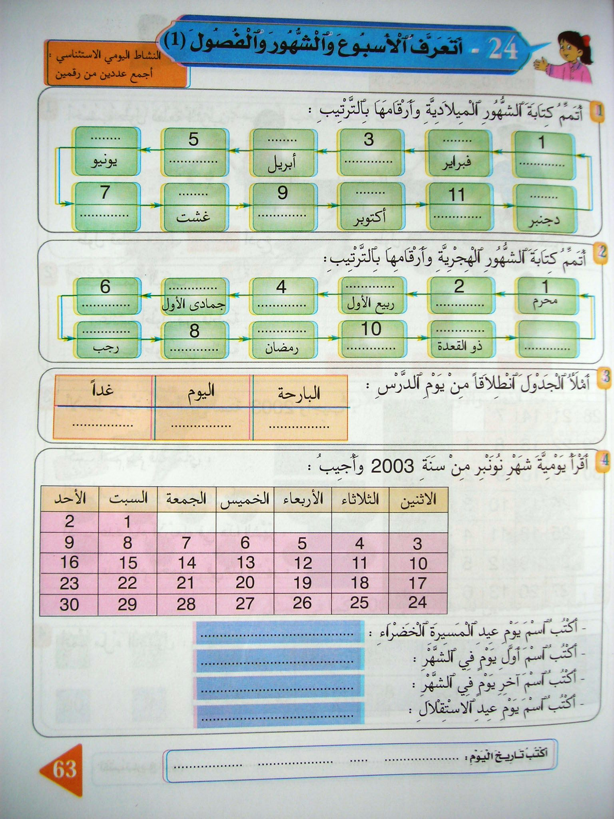

Slide 4
يَنايَر

Slide 5
2

Slide 6
مَارِس

Slide 7
4

Slide 8
مَاي

Slide 9
6

Slide 10
يُولْيُوز

Slide 11
8

Slide 12
شُتَنْبِر

Slide 13
10

Slide 14
نُوَنْبِر

Slide 15
12

Slide 16
6
3
2
ماي
مارس
يَنايَر
8
10
12
شتنبر
نونبر
يوليوز

Slide 19
صَفَر

Slide 20
3

Slide 21
ربيع الثاني

Slide 22
5

Slide 23
جمادى الثانية

Slide 24
7

Slide 25
شَعْبَان

Slide 26
9

Slide 27
شَوَّال

Slide 28
11

Slide 29
12
ذُو الْحِجَّة

Slide 30
الجمعة
الخميس
الأربعاء

Slide 32
الخميس
السبت
الأحد
الثلاثاء

